Slide 1
施密特正交化方法与矩阵QR分解的原理与联系
曾兆熙

Slide 2
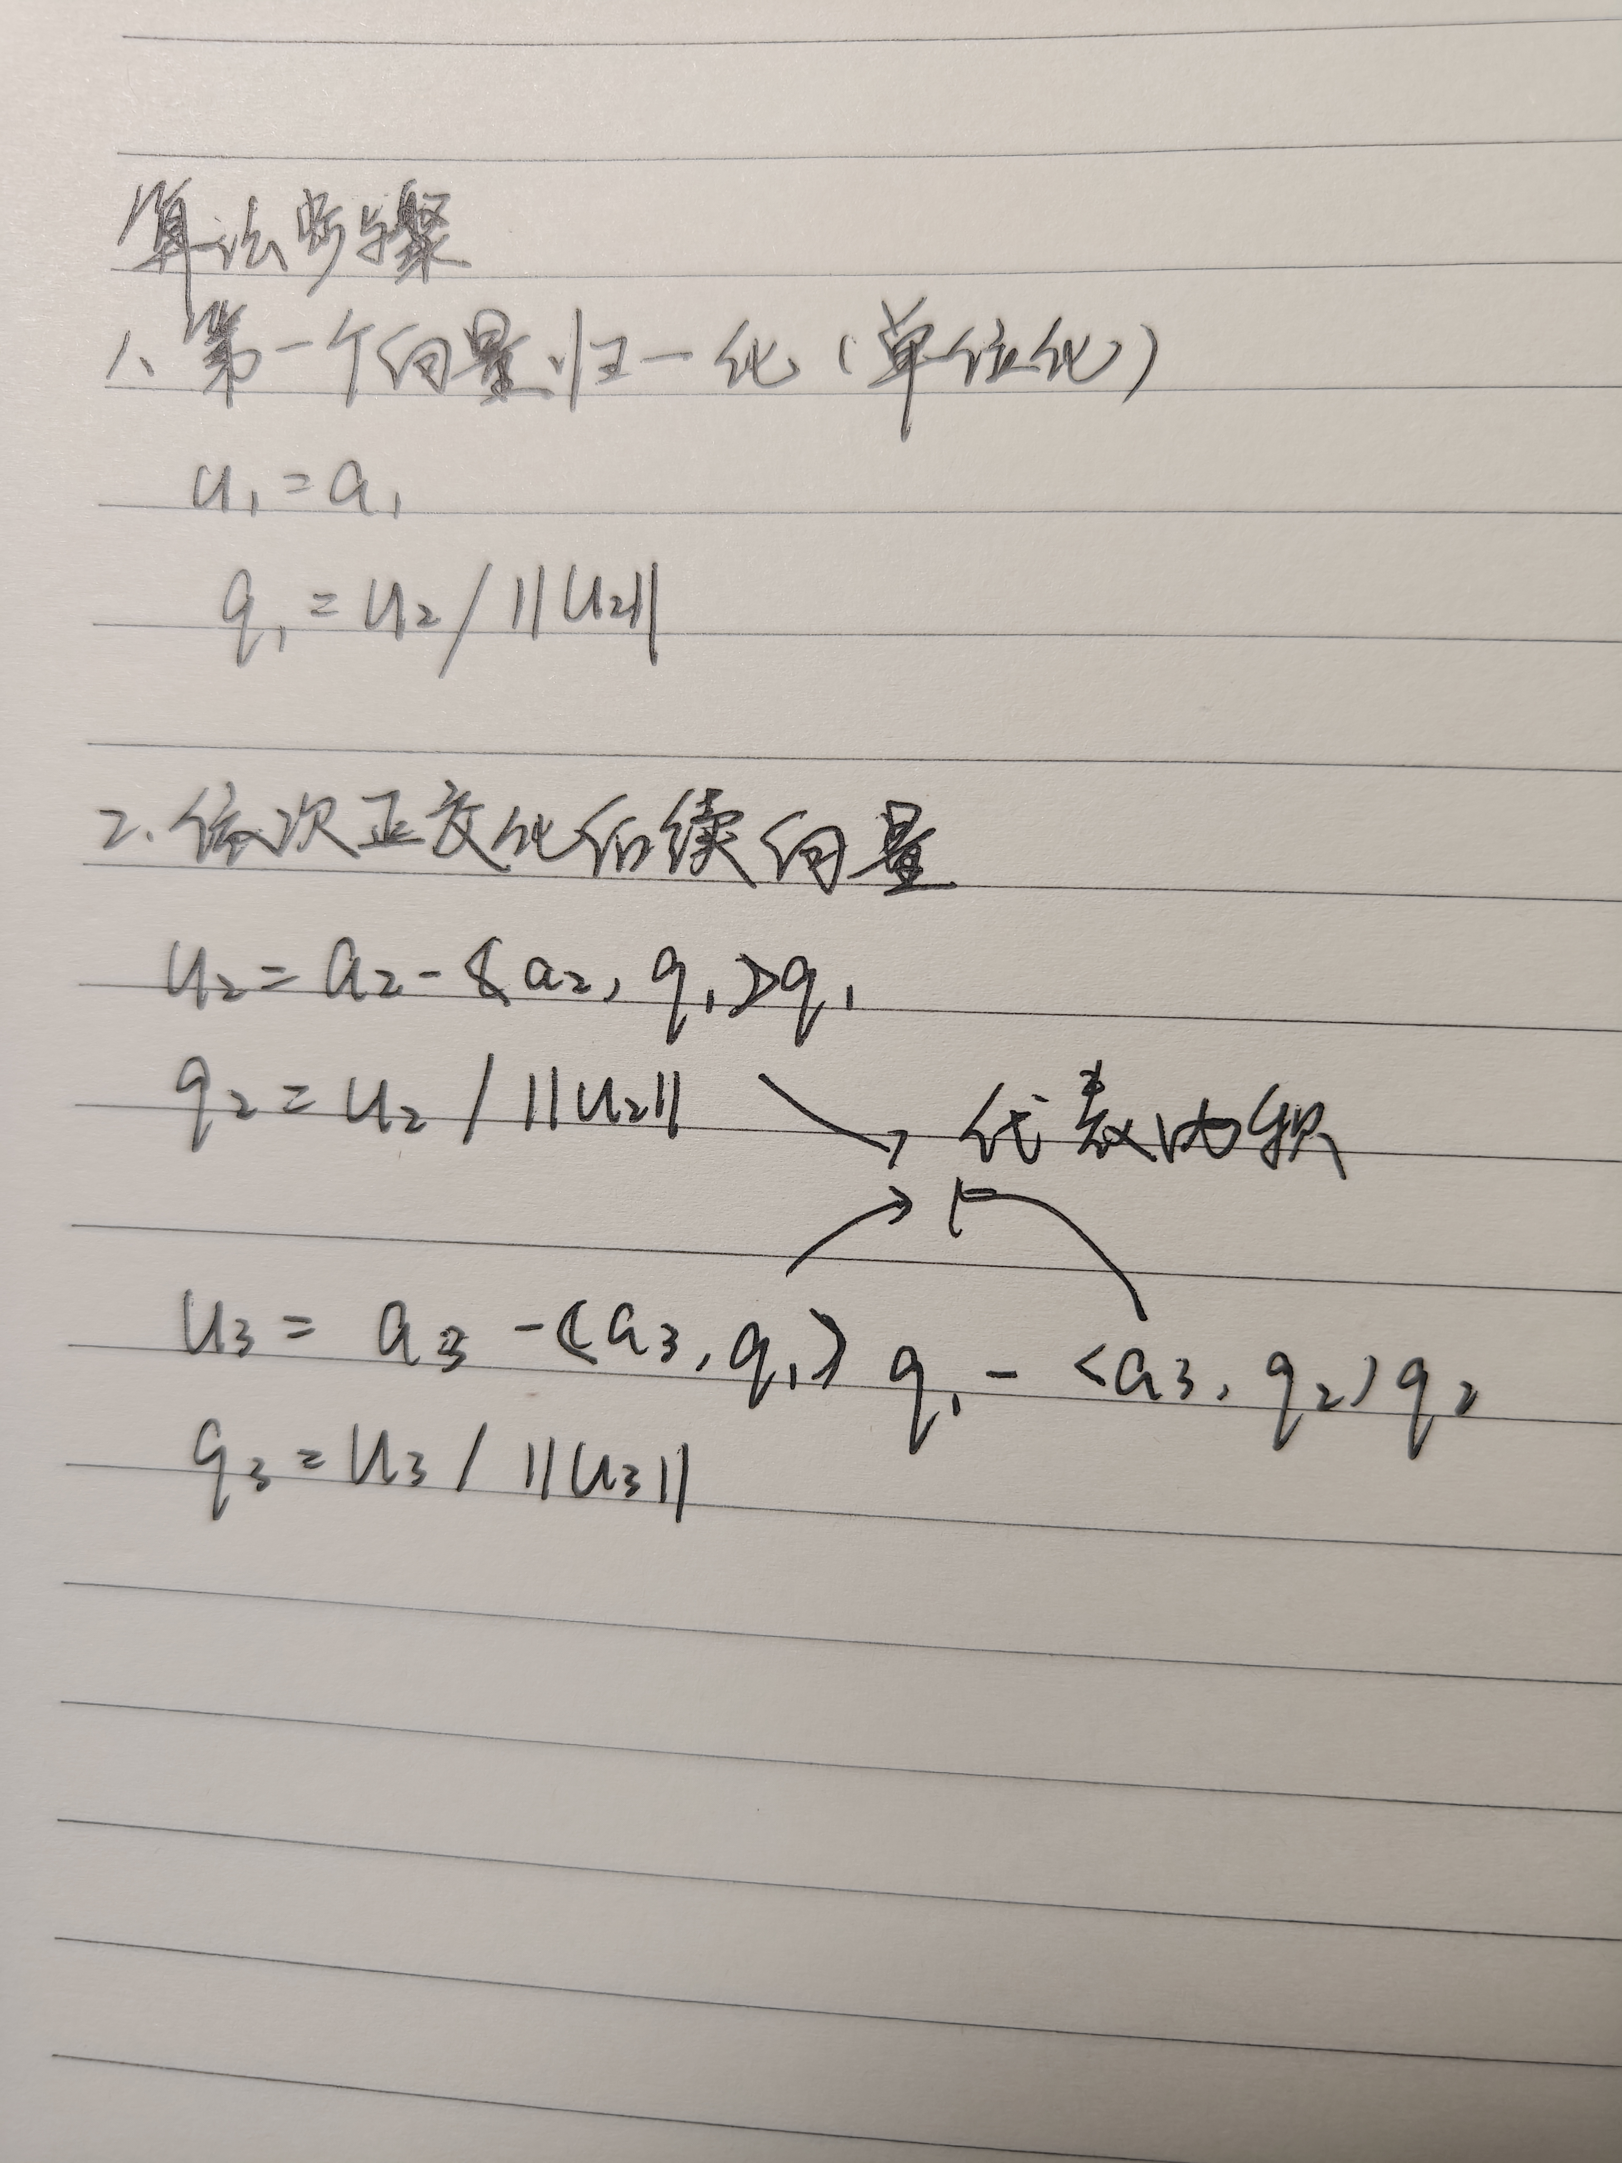
施密特正交化方法原理
基本算法思想：将线性无关向量组 {a₁, a₂, ..., aₙ} 转化为标准正交基 {q₁, q₂, ..., qₙ}
算法步骤：

Slide 3
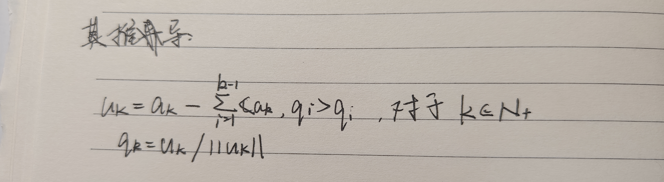
推导

Slide 4
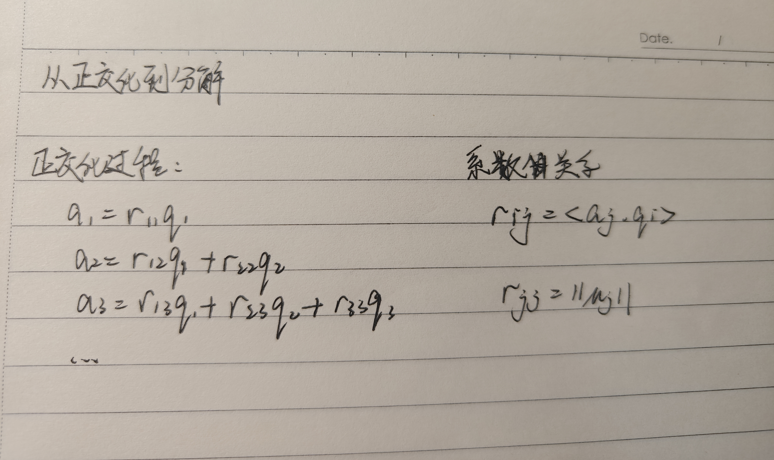
QR分解与施密特正交化的关系

Slide 5
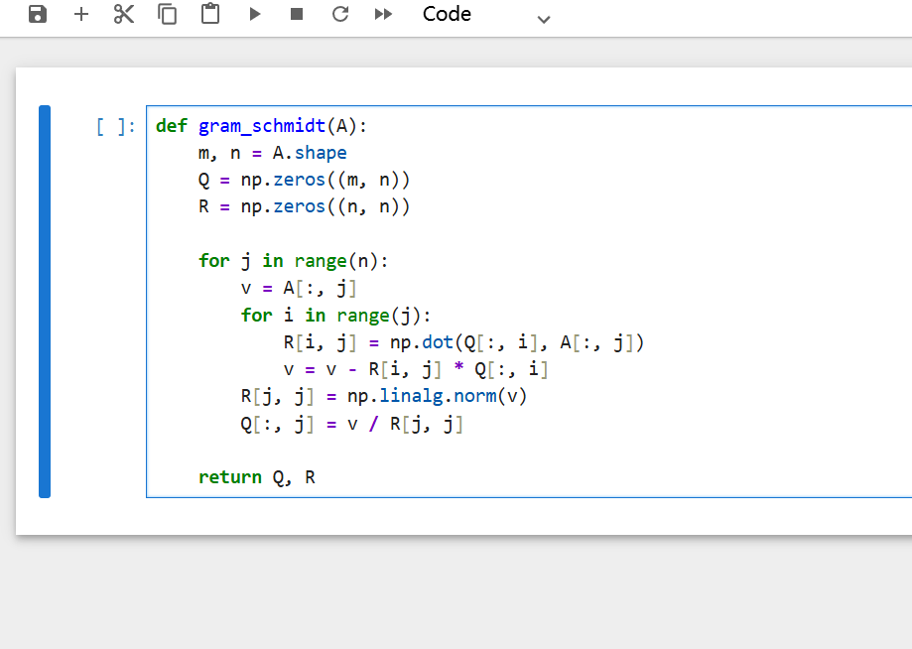
QR分解算法步骤 编程实现

Slide 6
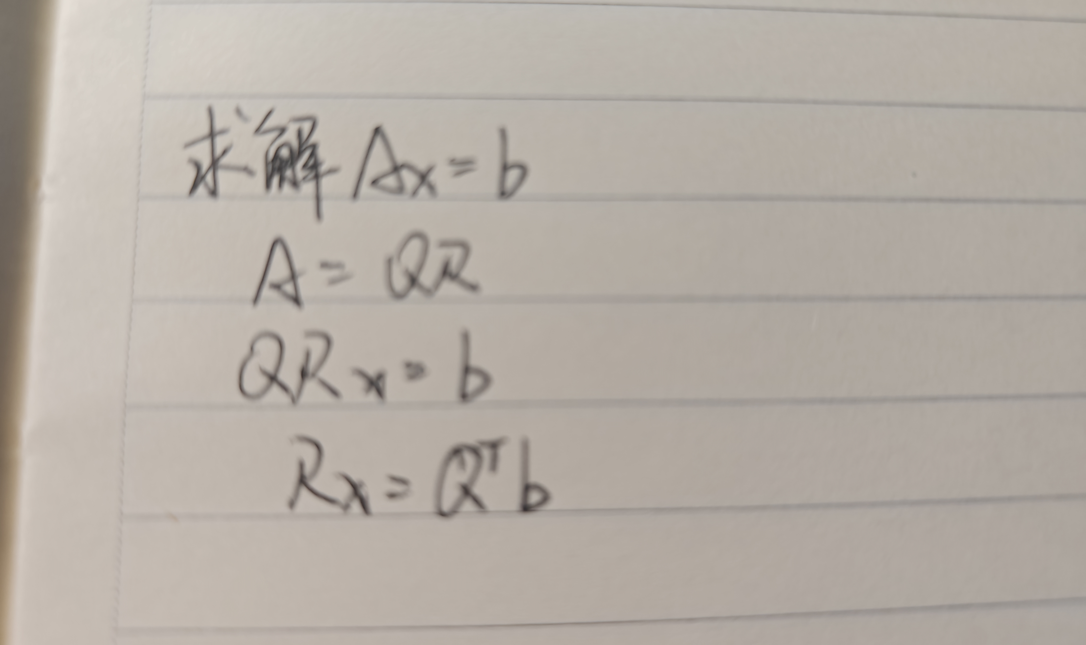
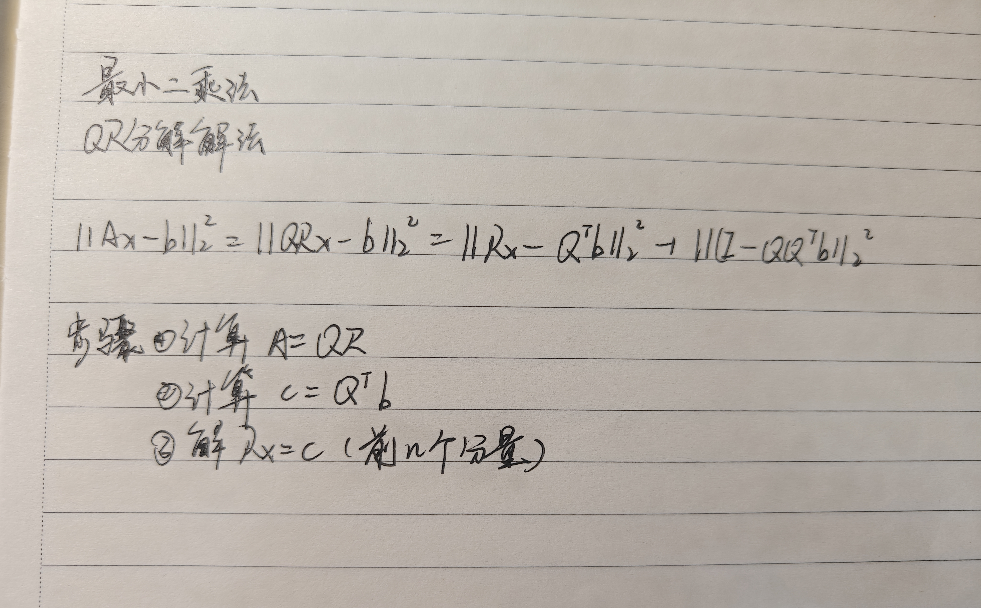
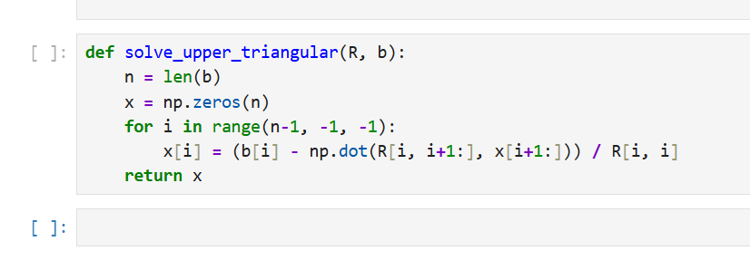
QR分解的应用
1、线性方程组
2、最小二乘法
目的：求解argmin||Ax-b||2
算法实现

Slide 7
